Slide 1
AVANCES DE TESIS
SEMANA 31/MAR/2025

Slide 2
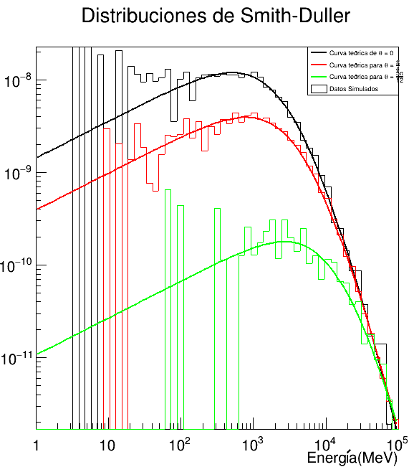
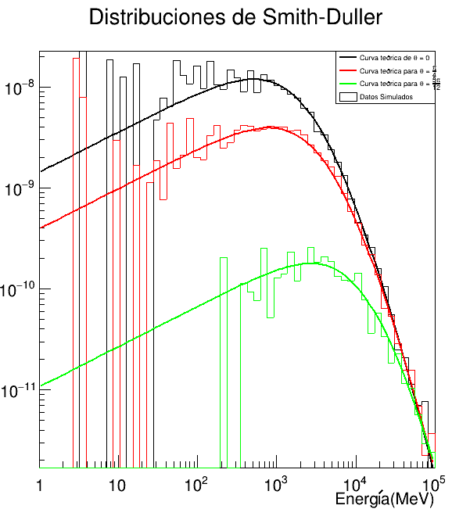
Espectros de Energía
Se muestra el espectro de energías de la Sim-PP con ROOT (izquierda) y con PyROOT(derecha) donde el muestreo de Epri es de forma lineal.

Slide 3
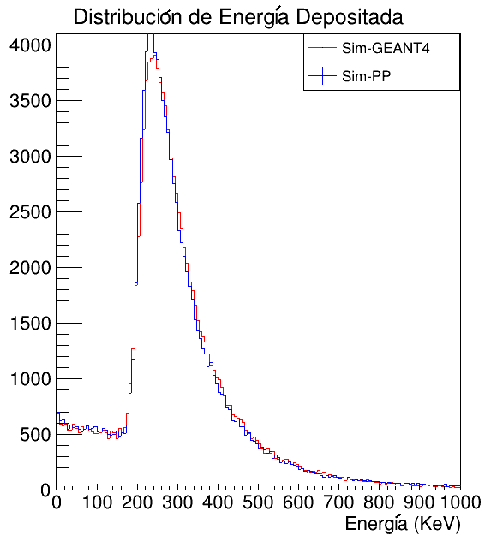
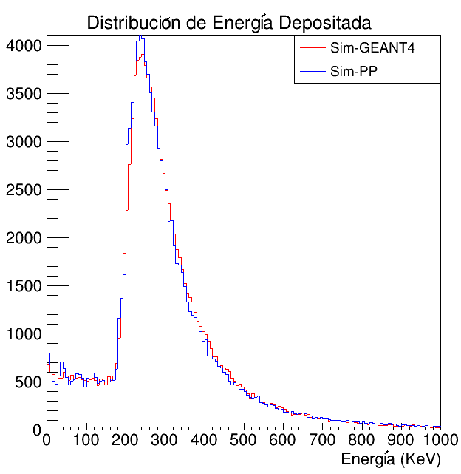
Espectros de Energía
Con este tipo de muestreo el espectro de Edep de la simulación de primeros principios concuerda con la que se obtiene de GEANT4.

Slide 4
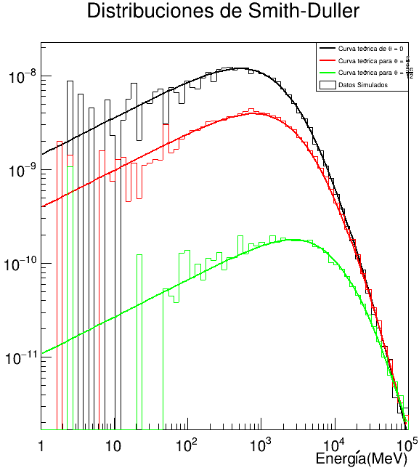
Espectros de Energía
Pero el muestreo de GEANT4 para la energía primaria (izquierda) tambien tiene el mismo comportamiento a bajas energías que el de la simulación PP de ROOT (en medio) y de PyROOT (derecha).

Slide 5
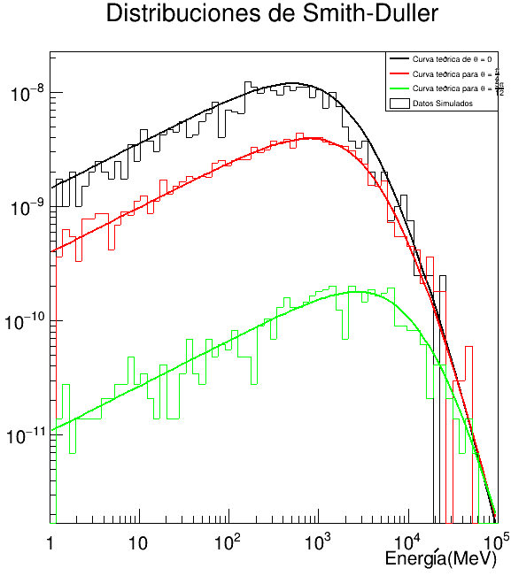
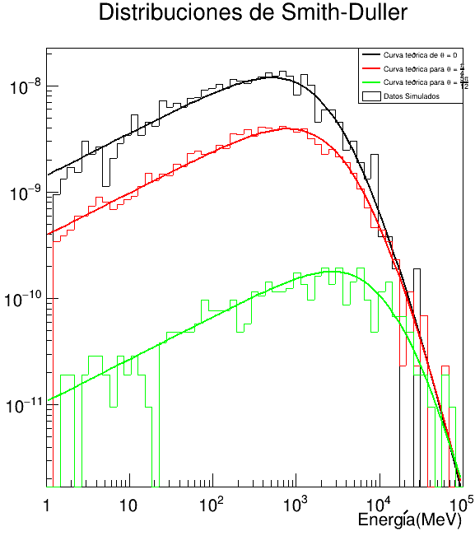
Espectros de Energía
En la simulación de GEANT4 tambien se modificó el muestreo a uno logarítmico para poder poblar mejor la zona de bajas energías, a la izquierda se muestra el de GEANT4 y a la derecha el de la SimPP de ROOT.

Slide 6
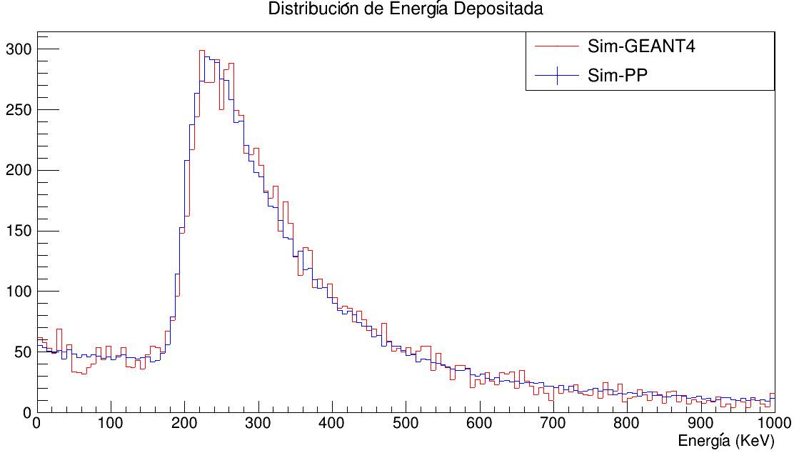
Espectros de Energía
Realizando este cambio parece ser que los espectros de las dos simulaciones si concuerdan, tal vez solo falte mas estadística para suavizar todo el espectro.

